Slide 1
Jak na návrh záhonu
Sad
Ing. Zuzana Bukvičková

Slide 2
Podmínky pro růst rostlin
Slunce – stín - polostín
Silný Vítr (nevhodné např. vysoké trvalky – divizna – budou se ohýbat a lámat)
Mrazové kotliny (nároky jednotlivých rostlin)
vlastnosti půdy
schopnost sorbce, propustnost...
pH půdy (vřesoviště x skalky)
Výživnost (obsah humusu)
Obsah minerálních látek (např. vápnostřežné – vřesovištní rostliny a vysoký obsah ca)

Slide 3
Požadavky zadavatele
Záhon se musí líbit hlavně zadavateli – ukážeme mu několik obrázků různých typů
Požadavky na péči – zpravidla s minimální údržbou
Požadavky na bezpečnost – děti, zvířata (jedovaté rostliny, trny, alergeny)
Oblíbené rostliny – co má zadavatel rád a co ne (někdo má rád irisy, jiný je nesnáší – vždy se vyptáme, jaké rostliny by chtěli a jaké rádi nemají)

Slide 4
Velikost a tvar záhonu
Zvol si správně měřítko
určíme velikost záhonu (např. délka 5 m, šířka 1,5 M)
zakreslíme požadovaný tvar rovnou v měřítku
např. 1:50 (1 cm na papíře = 50 cm = 0,5 M ve skutečnosti) – pro výsadby do 15 m (vejde se na a4 na šířku)
Např. 1:100 (1 cm na papíře = 100 cm = 1m ve skutečnosti) – pro zahrady 50 m a parky
Čím menší poměr (1:50 < 1:100), tím lépe můžete rozpracovat výsadbu
Čím větší poměr (1:100 > 1:50), tím lépe se nám vejde na papír

Slide 5
Velikost záhonu 1:50
Délka
1 cm = 50 cm
X cm = 500 cm
500 / 50 = 10
10 cm = 500 cm
Trocha matematiky
(délka 5 m, šířka 1,5 M)
1 cm = 100 cm
Záhon má být 5 m dlouhý – 5 m = 500 cm
Záhon má být 1,5 m široký – 1,5 m = 150 cm
Šířka
1 cm = 50 cm
Y cm = 150 cm
150 / 50 = 3
3 cm = 150 cm
3 cm = 1,5 m
10 cm = 5 m

Slide 6
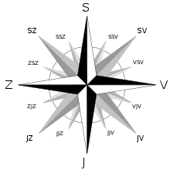
tvar záhonu
Obdélník
u zdi
V prostoru
Směrová růžice (zakresli základní světové strany tak, jak skutečně vzhledem k záhonu jsou)
Dynamický záhon
Zvlněný okraj směrem do prostoru (k trávníku)
Dynamický záhon
při umístění v prostoru je zvlněný celý

Slide 7
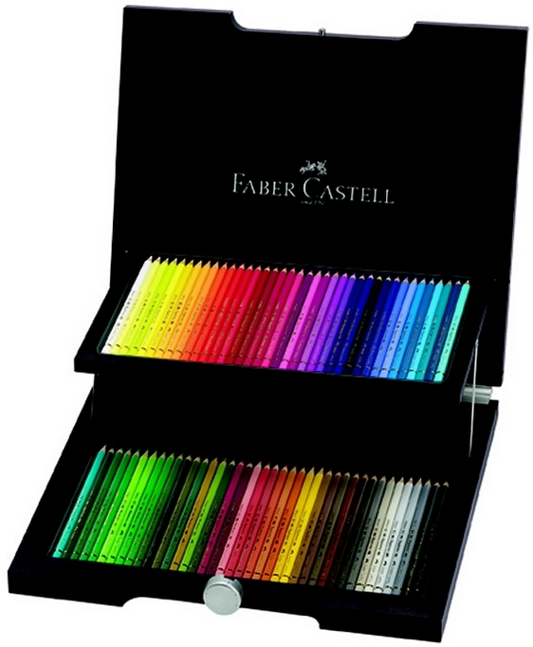
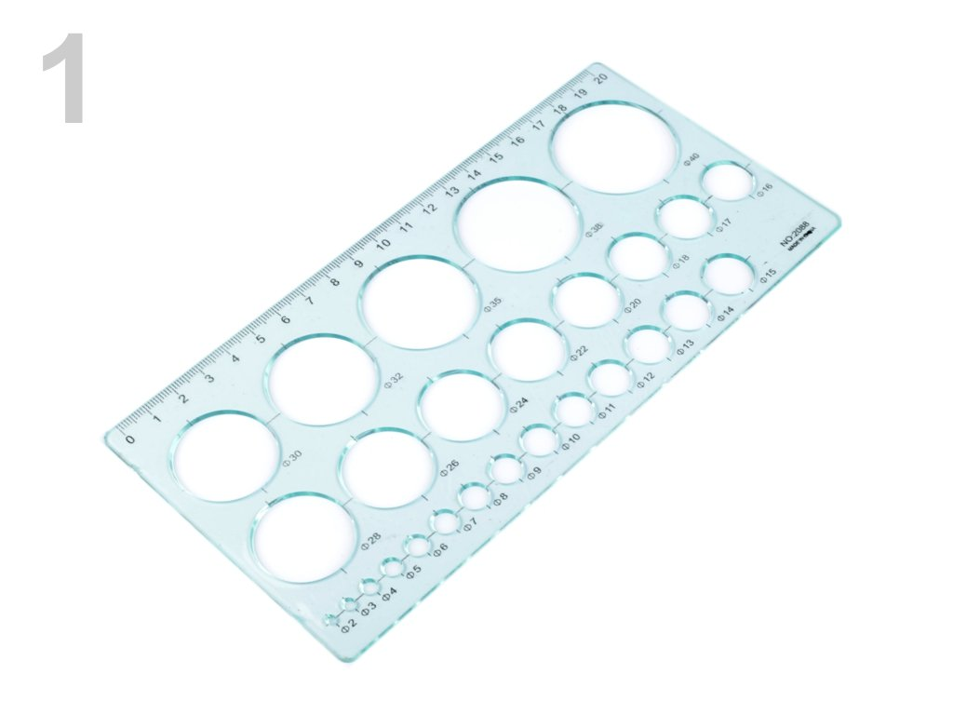
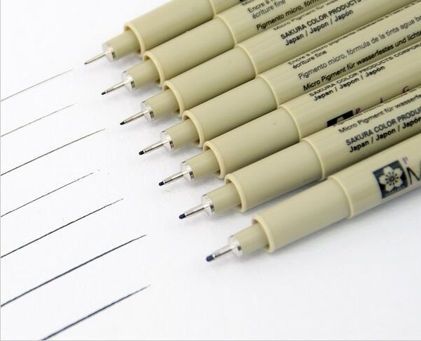
Máme zakresleno – tak s chutí do toho
Co potřebujeme?
Kolečka – v měřítku, co jste zvolili – existují i šablony, ale můžeme kolečka kreslit „od oka“ pouze s dodržením rozměrů nebo si obtáhnout minci
Tužku – na obrysy koleček, čísla a legendu
Liner na obtažení (tenký centropen)
Pastelky

Slide 8
Zákres do plánku – keře
Keře zapisujeme většinou zeleně (pokud se nejedná o barevný kultivar)
Zpravidla listnaté světlé, jehličiny tmavé
Stromy do záhonu pouze v nizoučkých kultivarech

Slide 9
Zákres do plánku – keře
1 – Weigela Florida ´Victoria´
2 – Juniperus horizontalis ´Green Carpet´
Keře očíslujeme
Do legendy zapíšeme druh včetně kultivaru
Zároveň pro informaci můžete psát podrobnosti
1
2
2

Slide 10
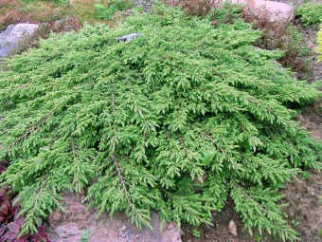
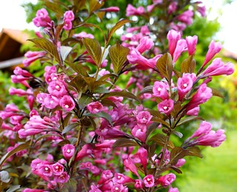
Podrobnosti ke keřům
Zejména pro náročné zákazníky nebo laiky
Weigela Florida ´Victoria´
Výška 1,5 – 2 m
Barva listu vínová
Barva květu sytá růžová
Doba květu – V, IV
Juniperus horizontalis ´Green Carpet´
Výška 0,2 m

Slide 11
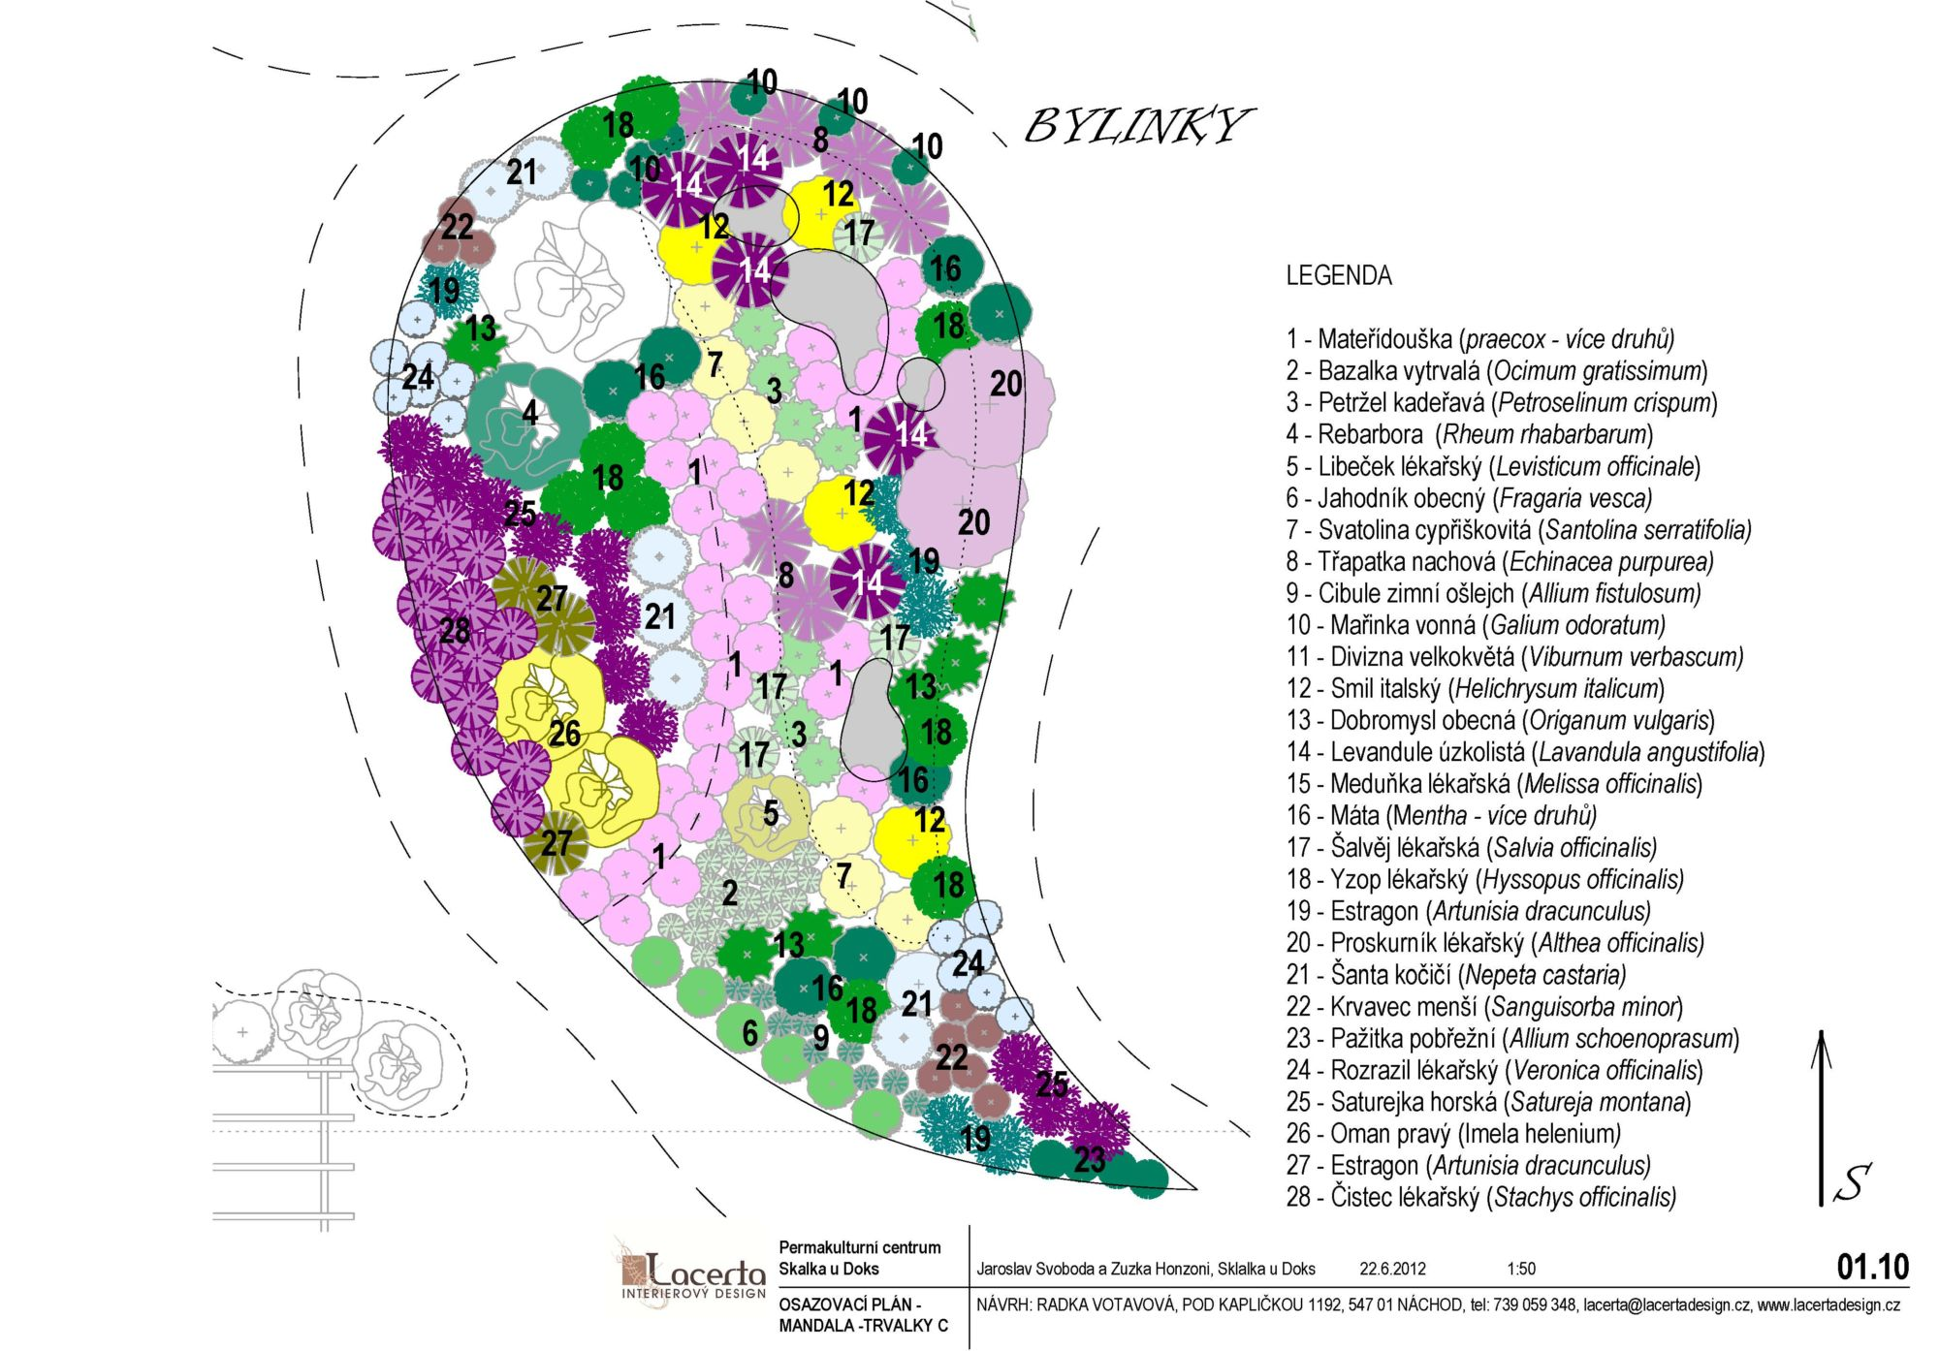
Zákres do plánku - trvalky
Podobně jako keře – barevně dle barvy květu
Možnost zakreslovat jako plochy, oblouky, skvrny (zejména pokryvné rostliny)
Zakreslujete tvar výsadby – Může jít o skupinu stejných rostlin ve sponu

Slide 12
Zákres do plánku - trvalky
1 – Verbascum densiflorum
2 – Delphinium ´Jupiter sky Blue´
3 – Iris sibirica
4 – Dianthus ´Superstar´
5 – Vinca minor
……
Pokračujeme do zaplnění záhonu
Očíslujeme
Vytvoříme legendu …. Stejně jako u keřů
4
5
2
3
2
4
5
4
1
4
2
2
3
1
3
5
3
3
2
3
3
5
4
4
5

Slide 13
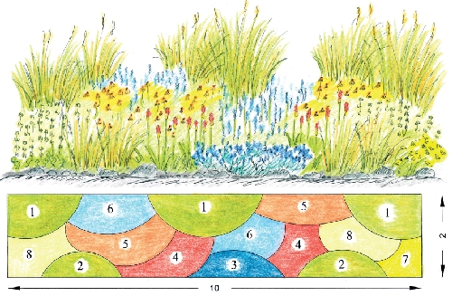
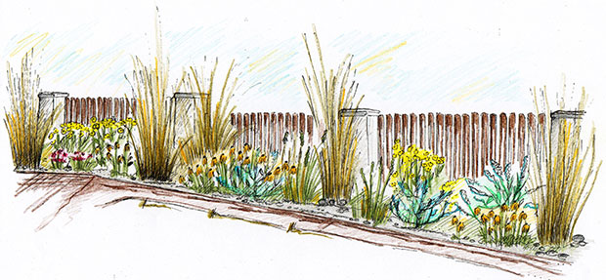
Zákres do plánku - trvalky
Nákres překreslíme do záhonu, aby měl zákazník představu o konečné verzi

Slide 14
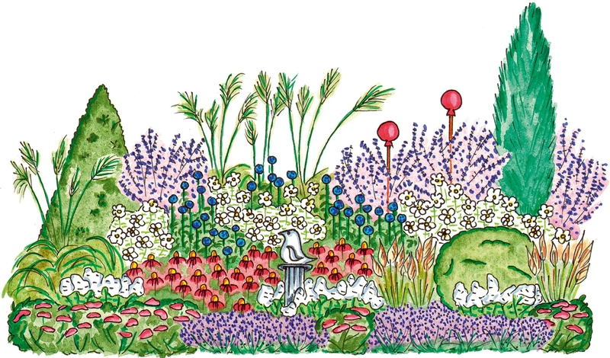
Děkuji vám za pozornost
a přeji hodně tvůrčího ducha

